Slide 1
ВИЗНАЧАЛЬНІ РИСИ ПРОФЕСІЙНОЇ МАЙСТЕРНОСТІ ЖУРНАЛІСТА

Slide 2
Мета дослідження
З'ясувати особливості творчого процесу в журналістиці
Дослідити шляхи становлення й утвердження
особистості Віктора Глущенка як журналіста
Визначити складові його творчої особистості
Систематизувати творчі досягнення відомого журналіста,
письменника-краєзнавця
Методи дослідження
Опрацювання відповідної літератури
Використання електронних носіїв інформації
Збір і узагальнення матеріалів
Опитування, анкетування

Slide 3
Актуальність роботи
Підвищений інтерес сучасного журналістикознавства
до проблем творчого процесу в журналістиці
Потреба всебічного вивчення творчості як невід'ємного
ідентифікатора особистості журналіста
Новизна дослідження
Журналістська праця вимагає від людини
творчого начала та потужного потенціалу
для розвитку і самовдосконалення
Творчість журналіста Віктора Глущенка
є прикладом майстерності та професіоналізму,
гідним для наслідування

Slide 4
Практичне значення
Використання матеріалів і висновків
дослідження у навчально-виховній роботі
загальноосвітньої школи при викладанні
української мови та літератури,
історії України,філософії
Заняття факультативів, курсів за вибором
Гурткова робота у позашкільному закладі

Slide 5
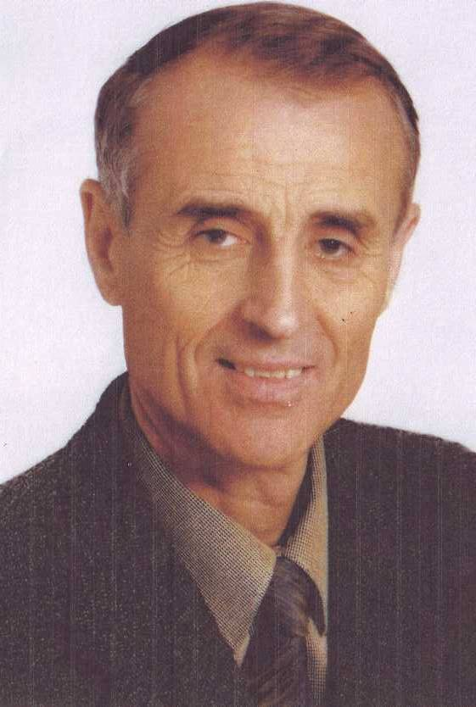
Бути журналістом –
це значить:
володіти світом інформації
бути сучасним і креативним
відчувати свою причетність до історії
жити цікавим, насиченим подіями життям
спілкуватися з найвідомішими особистостями
сучасності
подорожувати містами і селами України
дарувати своє слово читачам, глядачам
отримувати задоволення від спілкування
заслуговувати визнання

Slide 6
Професійні якості журналіста
Віктора Глущенка
Уміння вільно та гнучко оперувати
інформацією
Уміння легко і цікаво подавати інформацію
Уміння бути переконливим
Комунікативні уміння
Уміння працювати зі словом
Спеціалізація у відповідній галузі,
темі, проблемі

Slide 7
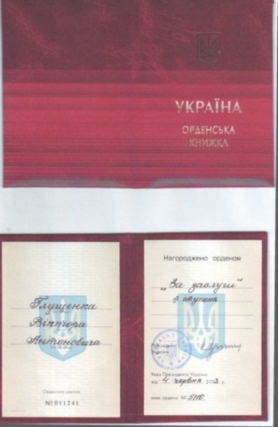
Феноменальну постать
Віктора Антоновича Глущенка окреслюють
природні здібності: сьогодення дає
журналісту енергію натхнення
стабільна працездатність: роки, події,
люди стають джерелом оптимізму
неодмінне досягнення поставлених цілей:
віра у майбутнє додає впевненості
Він завжди - у творчому пошуку, працює як справжній професіонал . Допомагає молодим колегам у набутті ними професійних
навичок, їх становленні як фахівців
друкованого слова.

Slide 8
Творчі якості журналіста
Креативність – здатність виробляти нові ідеї
Інтуїція – виявлення суттєвості
Оригінальність – наявність творчої уяви та
нетрадиційного підходу
Дивергентність – здатність мати декілька
підходів до вирішення однієї проблеми
Допитливість
Емоційність
Самооцінка власних творчих можливостей

Slide 9
Журналістика – спосіб життя Віктора Глущенка
1963 рік - з’являється перша публікація, стаття “Гаряча вахта”
у республіканській газеті “Колгоспне село”
Цікаві публікації в газеті“Комсомольское знамя»
Співпраця з дитячою газетою “Зірка”
Кореспондент республіканської газети “Наше життя”
1969 рік – отримує диплом журналіста
Київського державного університету
1974 рік - призначений заступником директора
Миронівської районної газети “Червона зірка”
1975 - 2005 роки – на посаді редактора газети
“Миронівський край”

Slide 10
Тематична спеціалізація
його журналістики
“Віктор Антонович – ветеран редакторського корпусу, голова
засобів масової інформації Київщини. Ось уже 28 років він очолює
Миронівську районну газету. Такого редакторського стажу
не має жоден з його колег”.
З відгуків начальника управління у справах преси
та інформації Київської облдержадміністрації Г.В.Калича
Ділова журналістика Соціальна журналістика
Політична журналістика Наукова журналістика
Спортивна журналістика Медична журналістика
Аграрна журналістика Релігійна журналістика

Slide 11
Особистий внесок
у розвиток сучасної української журналістики
Наукові праці Віктора Глущенка друкуються
на сторінках всесоюзного журналу
“Журналіст”
У республіканському журналі «Журналіст України»
У республіканському міжвідомчому
науковому виданні “Журналістика.
Преса. Телебачення”

Slide 12
Активна життєва позиція
Віктора Глущенка
Талановитий журналіст
Принциповий редактор
Голова постійної комісії з питань гласності та
депутатської етики Президії Київської обласної ради
Один з організаторів і перший керівник телестудії
“Миронівка”, яка вперше вийшла в ефір 1січня 1994 року
Виконував ці обов’язки паралельно з обов’язками
редактора газети до 1998 року
Голова районного товариства “Допомога”
Голова районного товариства охорони пам'яток
історії та культури

Slide 13
Досягнення Миронівської
районної газети “Червона зірка”
До редакції прийшла творча, цікава людина, котра вміє бачити й давати належну оцінку фактові, події, явищу, бачити перспективу, знає, яка газета потрібна читачеві. Творчість, постійний пошук нових цікавих тем і форм роботи – ось стиль діяльності колективу
редакції на чолі з Віктором Глущенком.
1976 – 1987 роки: 8 всесоюзних нагород
1977 - 1988 роки: 9 республіканських нагород
1975-1990 роки: 21 обласна нагорода

Slide 14
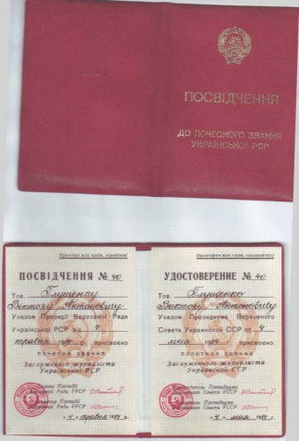
Заслужене визнання журналіста:
З 1977 по 2003 роки:
три Почесні Грамоти та три Почесні Дипломи
Спілки журналістів України,
Спілки журналістів СРСР
1980 - “Золоте перо” Спілки журналістів України
1984 – Почесне звання “Заслужений журналіст УРСР”
три Почесні Грамоти Київського обласного
управління у справах преси та інформації
дві Почесні Грамоти Міністерства інформації України
Почесна Грамота Державного комітету
інформаційної політики, телебачення і
радіомовлення України

Slide 15
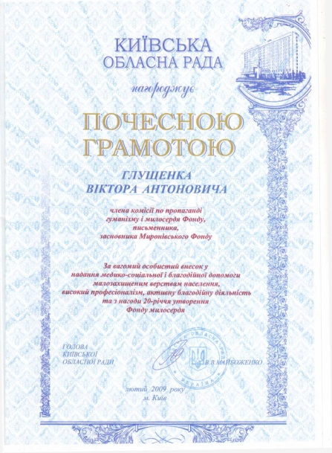
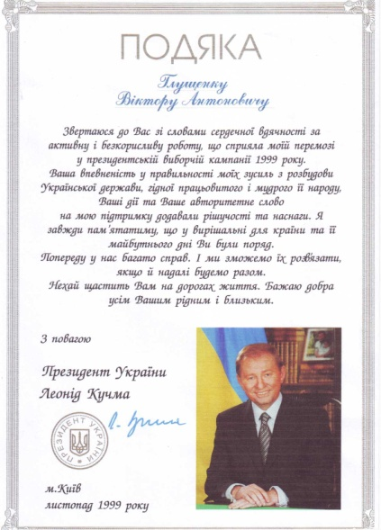
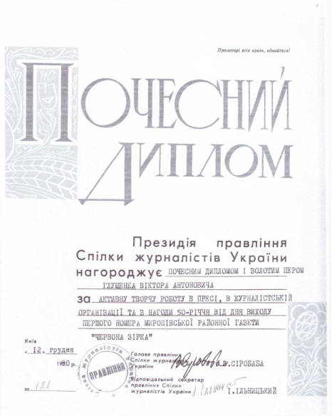

Slide 16
Пошуково-дослідницька робота
Віктора Глущенка
Краєзнавчий нарис про події, пов’язані з перебуванням
Тараса Шевченка на Миронівщині.
Історико-краєзнавчі матеріали про жахливі сторінки
історії українського народу – війни, колективізацію,
голодомор, репресії.
Вивів з темряви небуття безпідставно розстріляного
1937 року уродженця Миронівського району вченого-
філолога Миколу Федотовича Трохименка.
Історико-краєзнавче дослідження у двох частинах –
“Миронівка: сторінки історії” .
Науково-публіцистична, документально-
краєзнавча праця “Шлях крізь сторіччя:
роки, події, люди”.

Slide 17
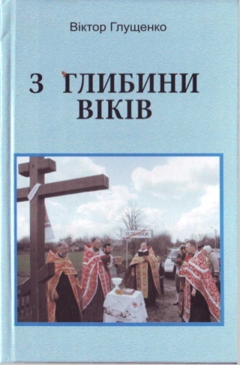
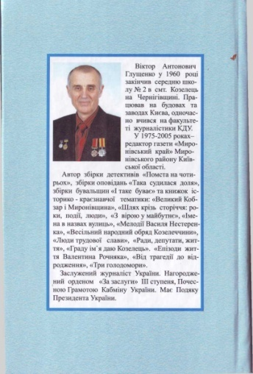

Slide 18
Книги – вершини його майстерності
1993р. – “Помста на чотирьох”
1994р. – “Така судилася доля”
1997р. – “І таке буває”
– “Великий Кобзар і Миронівщина”
1998,1999роки – “Великий Кобзар і Миронівщина”
2000р. –“Шлях крізь сторіччя: роки, події, люди”
2001р. – “З вірою в майбутнє”
2002р. – “Весільний народний обряд Козельця”
2002р. – “Імена в назвах вулиць”
2002р. – “Мелодії Василя Нестеренка”
2003р. – “Люди трудової Слави”
2003р. – “Ради, депутати, життя”
2004р. – “Граду ім’я даю Козелець”
2007р. – “Епізоди життя Валентина Рочняка”
2008р. – “Від трагедії до відродження”
2008р. – “Три голодомори”
2009р. – “Великий Кобзар і Миронівщина”
2010р. – “З глибини душі”
2012р. – “Миронівка: сторінки історії”(двохтомник)

Slide 19
Висновки
Особистість Віктора Антоновича складається з двох основних сутностей – редактора-журналіста, письменника-краєзнавця.
Його визначальні компетентності - комунікативна, мотиваційна, психологічна та інтелектуальна.
Творчість - найважливіший регулятив, життєва цінність, спосіб світогляду і світосприйняття журналіста.
Його професіоналізм у філігранному вмінні працювати
з інформацією, людьми, словом.
Феномен особистості Віктора Глущенка - у креативності, оригінальності,
допитливості, емоційності.

Slide 20
Дякую за увагу !

